Slide 1
Педагогический совет МОУ «Ломоносовская школа №3»
Эффективные педагогические практики и учебные стратегии: повышение мотивации обучающихся как значимый фактор повышения качества образования
(инновационная деятельность)

Slide 2
ARCS-V
Что такое ARCS-V и где ее можно использовать?
Как работают компоненты модели и чем можно мотивировать учеников?
Почему анализ класса важен для мотивации?
Зачем учителю копилка мотивационных тактик?
Действительно ли эта модель эффективно влияет на мотивацию?
Какие вопросы помогут мотивировать тех, кто учит?

Slide 3
Теория ожидаемой ценности
Ценность – интерес, значимость
Ожидание - результат
Attention Relevance Confidence Satisfaction
Внимание
Значимость
Уверенность
Удовлетворение

Slide 4
Последовательность действий учителя
1. захватить внимание учащегося,
2. затем нужно убедить его в значимости процесса обучения,
3. вселить или поддержать уверенность в собственных силах,
4. добиться удовлетворения от обучения и полученных результатов.

Slide 5
внимание
1.Через наглядно-образное восприятие
(примеры из жизни, юмор, вызов, провокация);
2. Через исследовательскую деятельность
(ролевые игры, практические занятия, эксперимент, мозговой штурм, метод Сократа);
3. Через разнообразие в подаче контента
(чередовать лекцию и занятие в группе, фото, видео- и аудиоматериалы).

Slide 6
Таксономия Блума

Slide 7
Технология критического мышления

Slide 8
Примеры заданий

Slide 9
Этапы урока

Slide 10
Технология перевёрнутого класса

Slide 11
Значимость
1. Обращение к ценностям (рассказать и показать, как новые знания могут быть полезны уже сегодня, продемонстрировать ценность для будущего, то есть говорить о пользе обучения в перспективе).
2. Соответствие требованиям и ожиданиям учащегося (модель ARCS предлагает оценивать их, чтобы понять причину, по которой они ищут новые знания, свобода методов освоения материала, кейсы, аналогии, метафоры)
3. Опора на навыки и опыт учеников (Келлер предлагает ссылаться на существующий опыт ученика, чтобы установить связи между новой и полученной ранее информацией, а также продемонстрировать ролевые модели — образцы для подражания, объекты или модели поведения)

Slide 12
Уверенность
1. Чёткие требования к обучению (необходимо заранее сообщать о целях обучения, требованиях и критериях оценки, чтобы ученики могли установить положительные ожидания и оценить возможный успех).
2. Дополнительные возможности для успеха (Келлер рекомендует поощрять саморазвитие и содействовать ему, давать учащимся возможность добиться успеха, обеспечивать множественный и разнообразный опыт, получение конструктивной обратной связи с акцентом не только на недостатки и погрешности, но и на успехи).
3. Личная ответственность (самоконтроль, помочь обрести ученикам чувство независимости и понимание, что именно они несут ответственность за свои успехи).

Slide 13
Виды связи
Корректирующая
Поддерживающая (благодарность -публичная)
Развивающая (мотивирует ученика)
Негативная (индивидуальная)
Правило «Бутерброда»: позитив-негатив-позитив.
Модель BOFF: действие-результат-чувства-будущее

Slide 14
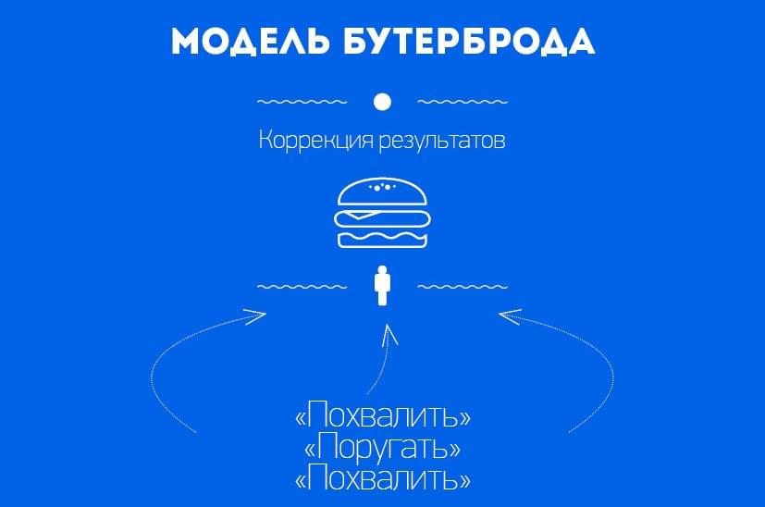

Slide 16
удовлетворение
1. Поддержка внутренней мотивации. (Стратегия предполагает поддержание интереса, актуализацию материалов, а также возможность применить вновь приобретённые навыки и знания).
2. Поддержка их внешней мотивации. (К ней относится позитивная обратная связь, сертификаты, бонусы и небольшие награды. Но с внешними стимулами важно не переборщить. Келлер считает, что эффективность здесь достигается за счёт неожиданности).
3. Беспристрастность и справедливость. (Критерии и стандарты должны быть едины для всех, а преподавателю стоит избегать появления любимчиков и проявлений особого к кому-то отношения).

Slide 17
Модель Келлера
Внимание
Значимость
Уверенность
Удовлетворение

